Slide 1

Urmăritoarele de linie: de la Bază la PID
By Sanjay and Arvind Seshan

Slide 2
Obiectivele lecției
Evaluează și compară diferite urmăritoare de linie
Cerințe: Studiază toate lecțiile despre urmăritoarele de linie de pe EV3Lessons.com, Calibrarea
Video-urile nu vor funcționa în pdf

Slide 3
Ce program funcționează mai bine și pentru ce situație?
Urmăritor de linie simplu
Cel mai de bază urmăritor de linie
Oscilează mult datorită întoarcerile strânse
Bun pentru echipele începătoare → e nevoie să ai cunoștințe de LOOP și SWITCH
Urmăritor de linie neted
Aproape la fel de simplu
Întoarcerile sunt mai puțin ascuțite
Are probleme la curbele strânse.
Bun pentru echipele începătoare → e nevoie să ai cunoștințe de LOOP și SWITCH
Urmăritor în 3 pași
Cel mai bun pentru liniile drepte
Droids nu recomandă asta. Doar învață urmăritorul de linie proporțional.
Este nevoie să știi să utilizezi SWITCH
Urmăritor de linie proporțional
Utilizează “P” din PID
Realizează întoarceri proporționale.
Funcționează bine atât pe liniile drepte cât și pe liniile curbe
Bun pentru echipele de nivel intermediar spre avansat → este nevoie să ai cunoștințe de block-uri de matematică și fire de date.
Urmărește video-urile din următoarele 2 slide-uri pentru a le vedea pe toate cele patru.

Slide 4
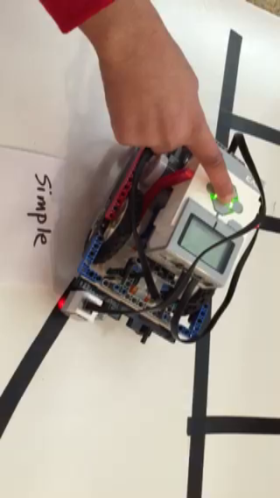
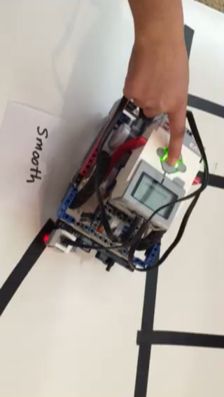
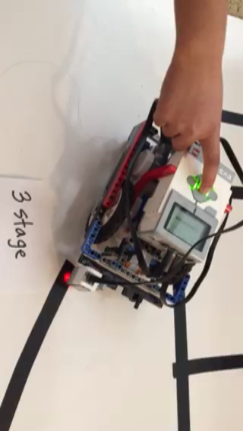
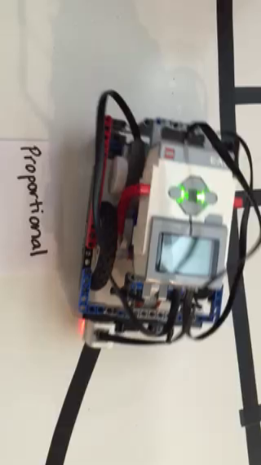
Linie curbe: Priviți video-urile
Urmăritor de linie simplu
Urmăritor de linie neted
Urmăritor de linie în 3 pași
Urmăritor de linie proporțional

Slide 5
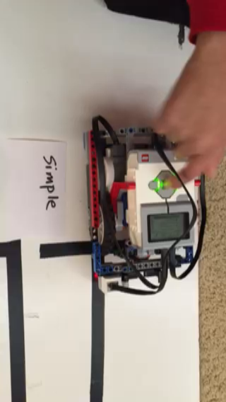
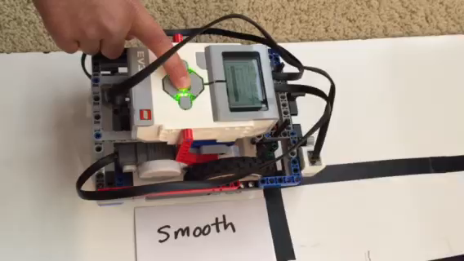
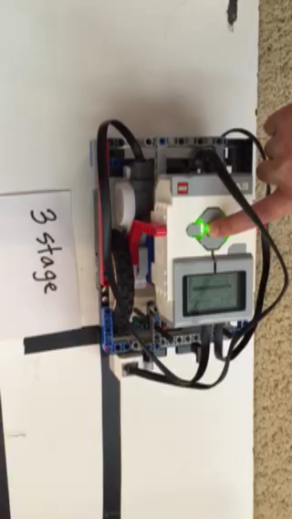
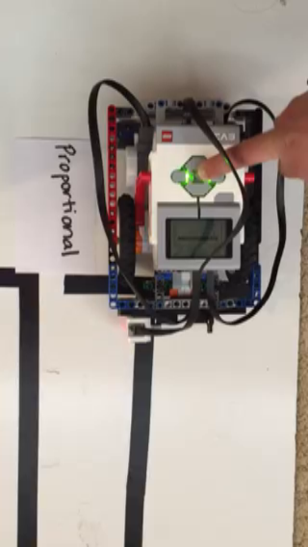
Linie drepte: Priviți video-urile
Urmăritor de linie simplu
Urmăritor de linie neted
Urmăritor de linie în 3 pași
Urmăritor de linie proporțional

Slide 6
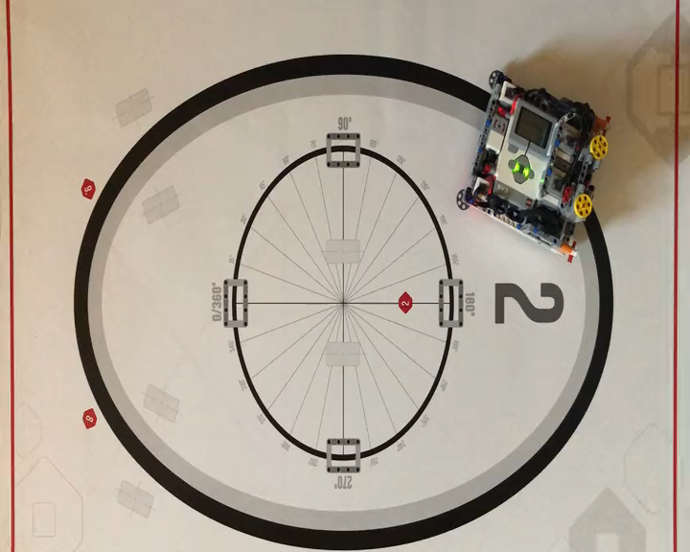
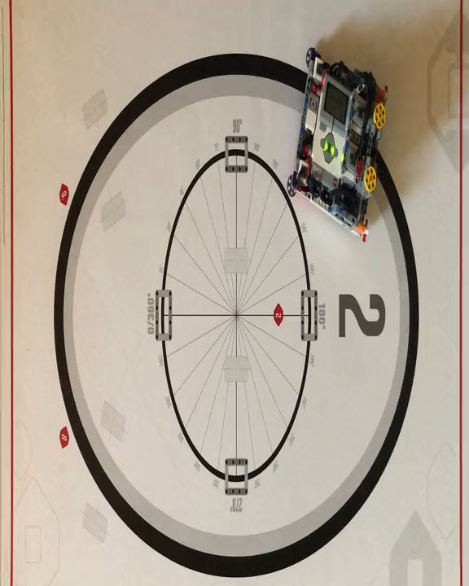
Privește video-urile
Proportional Follower
PID Follower

Slide 7
3 Provocări de Urmăritor de linie
Provocarea 1: Poți realiza un urmăritor de linie simplu? Sfat: Revizuiți Beginner: lecția Basic Line Follower
Provocarea 2: Poți realiza un urmăritor de linie neted? Sfat: Schimbă cât de strânse sunt întoarcerile în urmăritorul de linie simplu.
Provocarea 3: Poți realiza un urmăritor de linie în 3 pași unde robotul se mișcă diferit pentru 3 moduri diferite (stânga, dreapta sau drept) bazat pe citirile unui senzor de Culoare?

Slide 8
Notă despre soluțiile voastre
CALIBRARE:
Programele utilizează senzorii de culoare EV3 în modul Light Sensor
Va trebui să-ți calibrezi senzorii.
Te rugăm să revizuiești lecția din Intermediate: lecția Color Sensor Calibration
PORTURI:
Senzorul de culoare este conectat la Portul 3.
Te rog să schimbi asta pentru robotul tău dacă e cazul.
PE CE PARTE A LINIEI MERGE ROBOTUL TĂU:
Te rog să verifici pentru ce parte a liniei este scris codul tău.

Slide 9
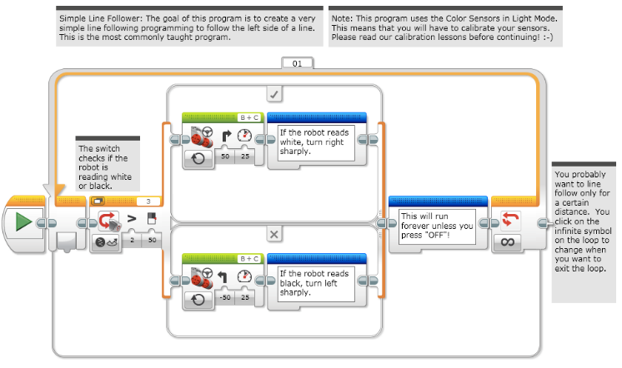
Urmăritor de linie simplu

Slide 10
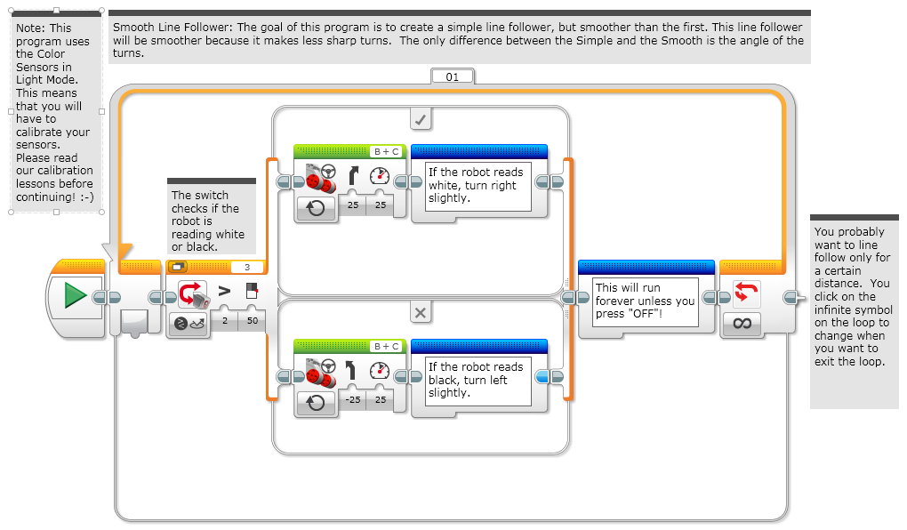
Urmăritor de linie neted

Slide 11
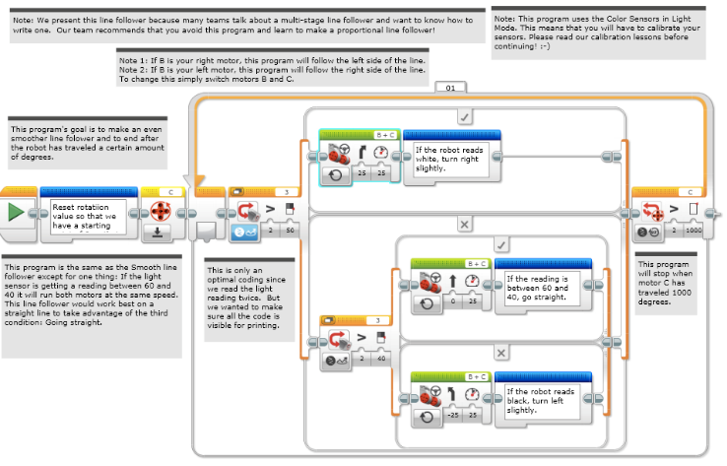
Urmăritor de linie în 3 pași

Slide 12
Pseudocode proporțional
Poți să scrii un urmăritor de linie proporțional care să schimbe unghiul întoarcerii în funcție de cât de departe de linie este robotul?
Pseudocode:
Resetează senzorul de rotație (este necesar doar pentru urmăritorul de linie pe o anumită distanță)
Calculează eroarea= Distanța de linie = Citirea senzorului de culoare – Citirile target)
Scalează eroarea pentru a determina mărimea corecției. Ajustează factorul de scalare pentru a face ca robotul tău să urmărească linia mai precis.
Utilizează valoarea Corecție (utilizată la pasul 3) pentru a ajusta întoarcerile robotului câtre linie.

Slide 13
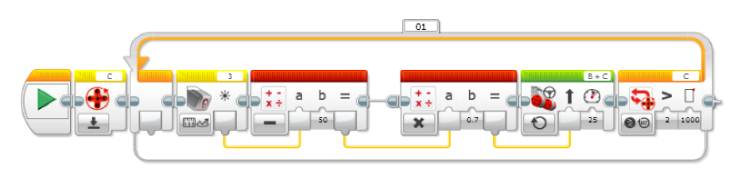
Urmăritor de linie proporțional
Notă: Programul utilizează senzorul de culoare în modul Reflected light. Va trebui să calibrați senzorul de culoare. Dacă nu știți să calibrați senzorul de culoare, te rugăm să revezi lecția Calibration.
Te rugăm să revezi lecția despre Proportional Control pentru mai multe detalii.
Resetează senzorul de rotație
Partea 1: Calculează eroarea.
Ținta noastră este ca robotul să stea pe marginea liniei (citire senzor = 50)
Partea 2: Aplică corecțiile
Eroarea din partea 1 este multiplicată cu o constantă proporțională de (0.7). Aceasta va fi diferită pentru fiecare robot sau aplicație. Vezi slide-urile 9-11 pentru a învăța să calibrați acest număr.
Urmăritorul de linie se oprește după 1000 de grade. Scxhimbă această valoarea după necesitățile tale.

Slide 14
Pseudocode-ul de tip PID
Ia o nouă citire a senzorului de culoare
Calculează “eroarea”
Scalează eroarea pentru a determina unghiului corecției (control proporțional)
Utilizează eroarea pentru actualizarea corecției cu valoarea integralei (suma tuturor erorilor anterioare)
Scalează integrala pentru a determina unghiul corecției (control prin integrala)
Utilizează eroarea pentru actualizarea corecției cu valoarea derivatei (diferența de la ultima eroare)
Scalează derivata pentru a determina unghiul corecției (control cu ajutorul derivatei)
Combină P, I, și D pentru a controla robotul pe o linie

Slide 15
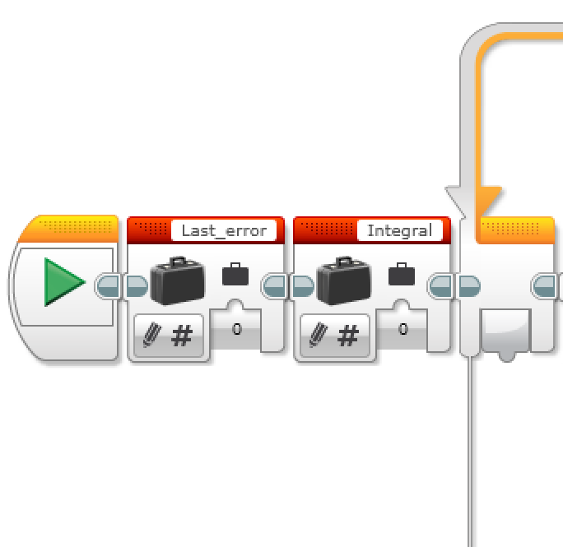
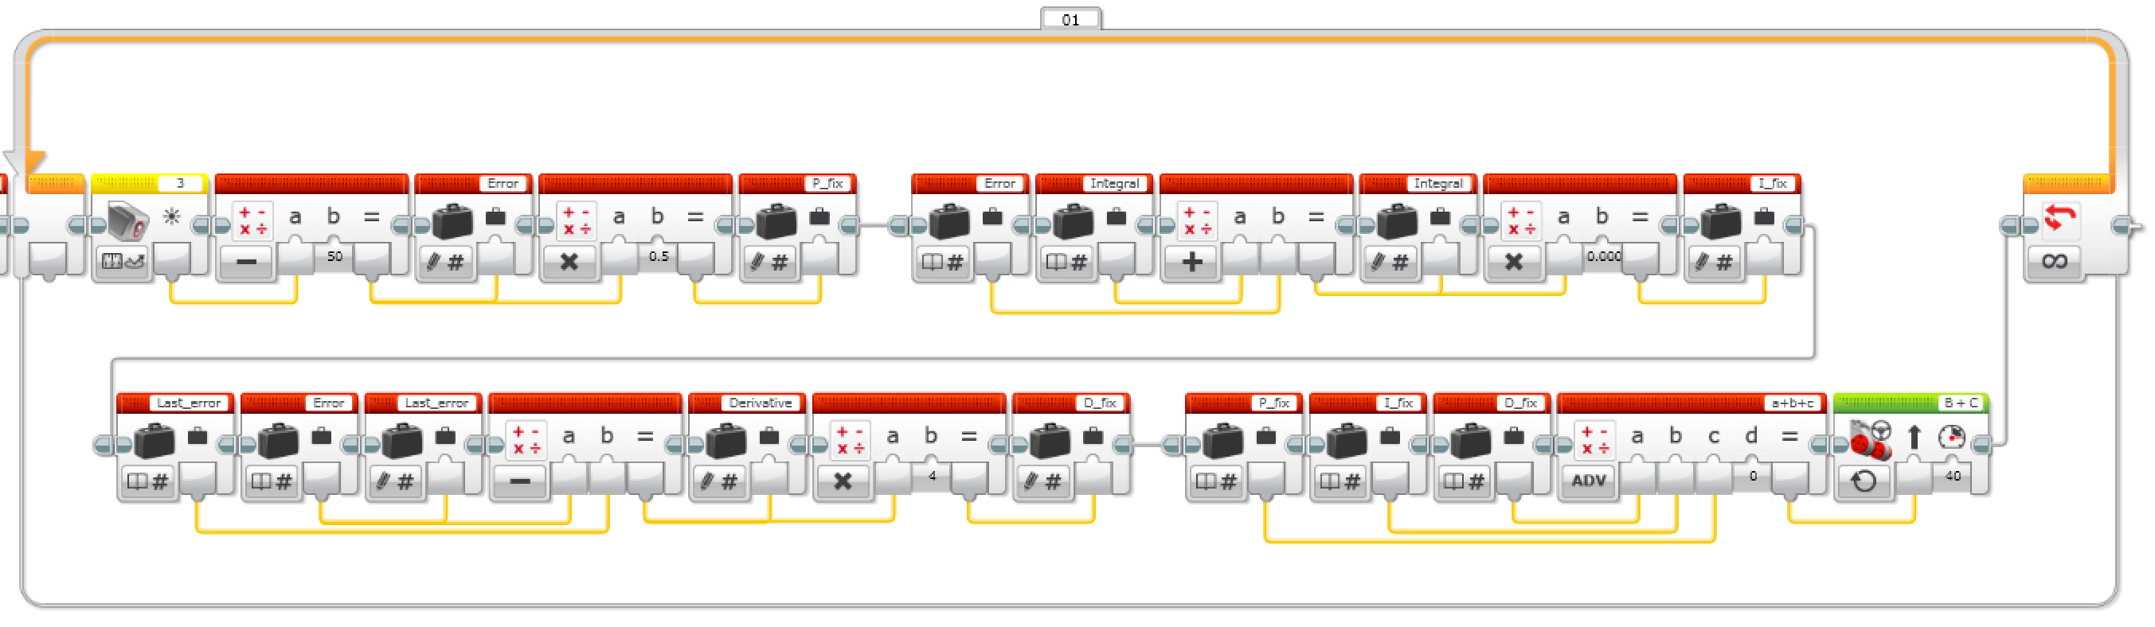
PID Code
E nevoie să revezi lecțiile PID pentru mai multe detalii
Setează variabilele pentru last error și integral înainte de LOOP și inițializează-le la 0, pentru că variabilele sunt întâi citite și apoi scrise.
Codul a fost împărțit pentru a putea fi citit. Continuarea mai jos.
Proportional
Integral
Derivative
Putting it all Together

Slide 16
Evaluarea urmăritorilor de linie
Proporțional
PID
Utilizează “P” în PID
Realizează întoarceri proporționale
Merge bine pe ambele linii drepte și linii curbe.
Bun pentru echipele de nivel intermediar spre avansat → trebuie să ai cunoștințe despre block-urile de matematică și fire de date.
Este mai bun ca un control proporțional pe linii curbe strâmte, pe măsură ce robotul se adaptează traiectoriei.
Cu toate acestea pentru FIRST LEGO League, care are în mare linii drepte, controlul proporțional poate fi suficient.

Slide 17
Credits
Această lecție de Mindstorms a fost realizată de Sanjay Seshan și Arvind Seshan.
Mai multe lecții sunt disponibile pe ev3lessons.com
Această lecție a fost tradusă în limba română de echipa de robotică FTC – ROSOPHIA #21455 RO20.
This work is licensed under a Creative Commons Attribution-NonCommercial-ShareAlike 4.0 International License.

